Slide 1
19.10.2016 hari ketiga KEM KEPIMPINAN PELAJAR Smjk ( CONFORMING) MALAYSIA PERINGKAT KEBANGSAAN KALI 11
2016年第十一届全国国民型华文中学学生领袖培训营

Slide 2
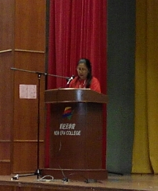
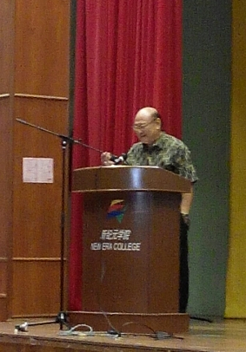
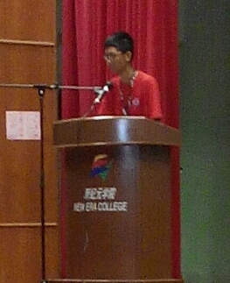
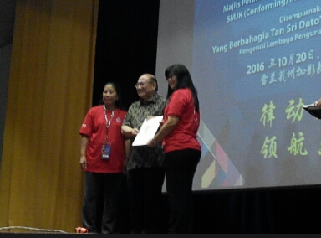
闭幕礼 天下无不散之筵席，为期四天三夜的第十一届全国国民型华文中学生领袖培训营终于来到尾声。早上八时，完成培训的250名营员带着高昂的士气抵达新纪元学院大礼堂。经过多天培训活动的他们，显得更自信、更有斗志。 不久，加影育华国民型华文中学董事长丹斯里拿督曾贵秋局绅莅临。闭幕礼即正式开始。首先是全体肃立唱国歌，紧接着是播放短片。这充满意义的短片里记录了营员们这四天以来的点点滴滴，这一切成为他们青春岁月里最美好的回忆。 回顾短片结束后，随之是营员代表陈伟致辞，以感谢马来西亚国民型中学校长理事会的付出成全了这一次的培训营。陈同学希望未来华中能继续背负培养未来领袖的使命，承办中学生领袖培训营。接着是第十一届全国国民型华文中学学生领袖培训营工委会主席曾庆玲校长致谢辞，以及加影育华国民型华文中学董事长丹斯里拿督曾贵秋局绅致闭幕词。曾庆玲校长感谢老师工委们辛苦筹办这次的的领袖培训营，让营员们参与各种活动，从中获益不浅。曾校长希望营员们能带着这份信念成为未来卓越的人才。丹斯里拿督曾贵秋局绅则表示强调领袖应具有的条件，希望营员们多向当代伟大领袖学习，学习他们的精神，建立正面的价值观。 接下来，大会颁发老师、学生工委感谢状，以感谢他们无私的付出，以促使这次营会的成功举办。大会也颁发营员奖状给予顺利完成了这四天三夜的营员最后，大会也奖项给予最佳组合之冠军、亚军与季军；领袖之夜表现特出的最佳表现演出组合之冠；最佳男营员和最佳女营员。他们都是在营会中展现领袖风范的杰出营员。曾庆玲校长也不忘颁发纪念品予丹斯里拿督曾贵秋局绅。 颁奖结束后，曾庆玲校长移交营旗给予柔佛州陈鼎星校长，既是2017年第十二届全国国民型华文中学学生领袖培训营承办州属 。 全国国民型华文中学学生领袖培训营在营歌《我相信》和 《感恩的心》下圆满落幕。但愿往后的他们对自己更有信心，并在未来的道路上发光发热。

